Slide 1
Informe mensual de actividades y cumplimientos – Departamentos de Prevención de Riesgos Taltal.
Departamento de Prevención de Riesgos
Enero 2025

Slide 2
2. INDICADORES ESTADÍSTICOS, DICIEMBRE 2024
Índice FRECUENCIA
0.0
00 accidente con tiempo perdido
BUDGET
Índice FRECUENCIA : 0.50
Índice gravedad : 40
Índice accidentebilidad : 0.10
Índice gravedad
12.97
33 días perdidos
(01 día arrastre 2023)
Índice Accidentabilidad
Dotación de 1.357 trabajadores
0.0
Dotación MLC: 319 EECC: 1038 HHT: 215.351 HH acumuladas: 2.543.925

Slide 3
Proyección indicadores 2024

Slide 4
1. Actividades Prevención de Riesgos
Departamento de Prevención de Riesgos
Enero 2025

Slide 5
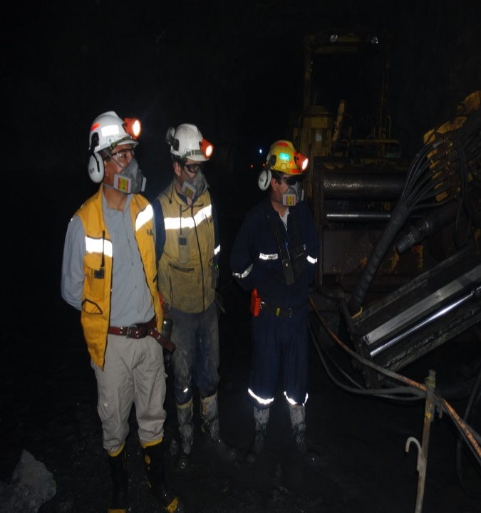
HERRAMIENTAS DE GESTION
% CUMPLIMIENTO PCRO
FAENA TALTAL
862 ACTIVIDADES
% CUMPLIMIENTO ACERCAMIENTO
FAENA TALTAL
262
ACTIVIDADES

Slide 6
2.- Gestión de reportabilidad de cuasi accidentes
Departamento de Prevención de Riesgos
Enero 2025

Slide 7
GESTIÓN DE REPORTABILIDAD DE CUASI ACCIDENTES 2024

Slide 8
3.- Gestión de reportabilidad de desvíos y no conformidades
Departamento de Prevención de Riesgos
Enero 2025

Slide 9
Desvíos y no conformidades 2023

Slide 10
Desvíos y no conformidades 2024

Slide 11
4.- Capacitaciones
Departamento de Prevención de Riesgos
Enero 2025

Slide 12
CAPACITACIONESDICIEMBRE
2024

Slide 13
5.- Programa de entrenamiento de Brigadas de emergencias
Departamento de Prevención de Riesgos
Enero 2025

Slide 14
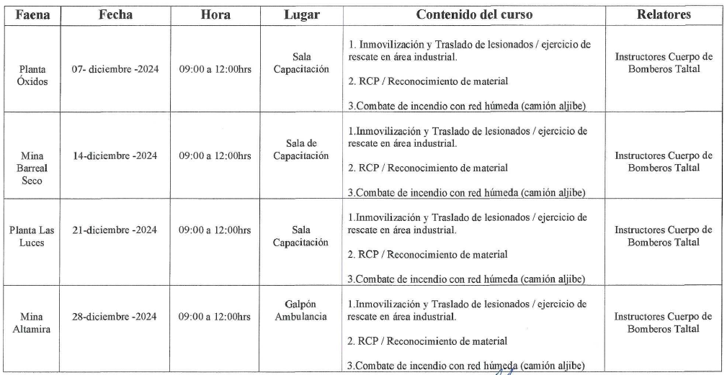
PROGRAMA DE ENTRENAMIENTO DE BRIGADAS
SUSPENDIDA
SUSPENDIDA

Slide 15
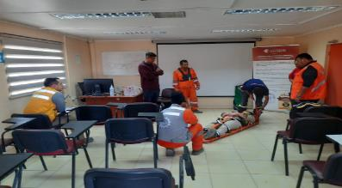
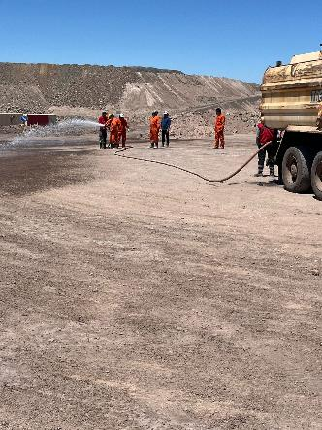
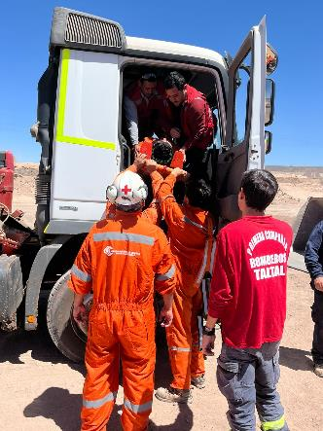
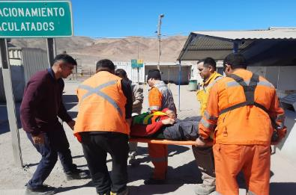
Registro de actividad
Planta las Luces
10 personas
Mina Altamira
07 personas

Slide 16
6.- Campaña de fin de año
Departamento de Prevención de Riesgos
Enero 2025

Slide 17
Campaña de fin de año

Slide 18
Tríptico
Entrega de trípticos en garitas de accesos y romana

Slide 19
Mensajería radial

Slide 20
7.- Campaña
“Conduce seguro, tú vida es primero”.
Departamento de Prevención de Riesgos
Enero 2025

Slide 21
Carta Gantt campaña “Conduce seguro, tú vida primero”.
Frecuencia
Observación
Responsable
Actividades
Noviembre
Diciembre
Enero 2025
Jun
S1
S2
S3
S4
S1
S2
S3
S4
S1
S2
S3
S4
Lanzamiento de campaña “Conduce seguro, tu vida es primero”.
Fecha lanzamiento oficial 5 y 6 de noviembre
Incorporar campaña en inducción SSMAC
Departamento de prevención de riesgos
Mensual
Charlas integrales de
seguridad
Semanal
Entrega de charla integral todos los lunes
Comisión campaña
Tríptico + afiche
Entrega de tríptico en garitas de acceso a faenas.
EECC WARNER y EECC
CÍA Seguridad
Semanal
Videos buenas prácticas en la conducción
Mensual
Realizar videos en terreno y entrevista a los trabajadores para la campaña
Prevención de riesgos
Caminata de seguridad +
marco selfie
Realizar caminata de seguridad con lideres de turno.
Equipos de liderazgo faenas
Bisemanal
Reconocimiento de trabajadores
Mensual
Premiación por Superintendencia.
Superintendentes
Concurso elaboración sticker para whatsapp
Premiación Gerencia Operaciones, Sub Gerencia y comisión campaña
Departamento de prevención de riesgos
Mensual

Slide 22
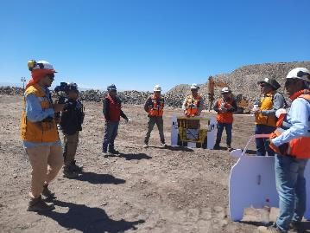
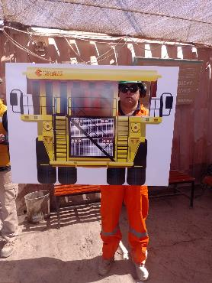
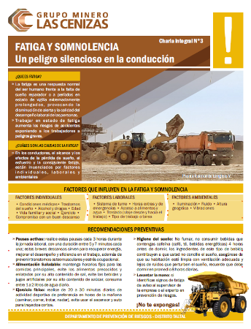
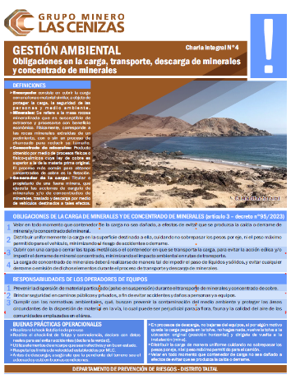
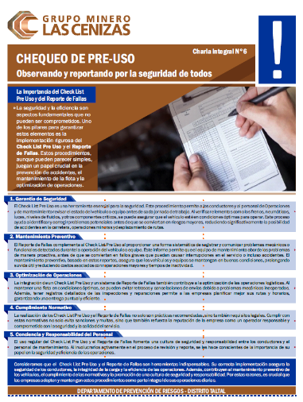
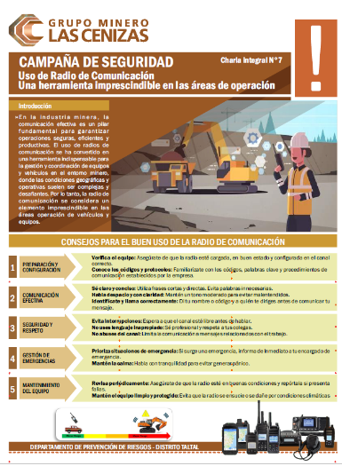
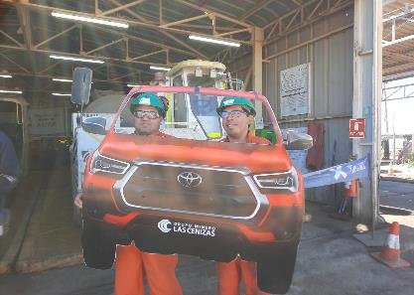
¿ Qué resultados queremos lograr?

Slide 23
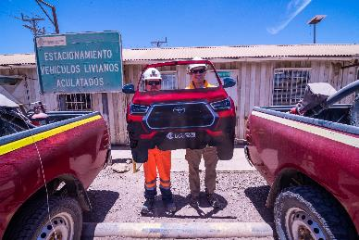
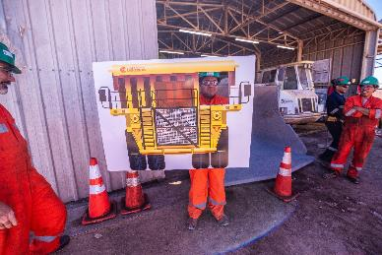
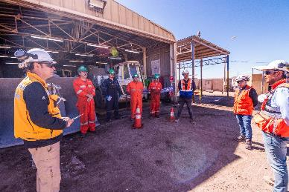
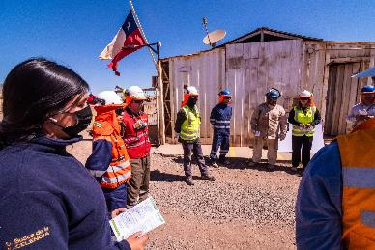
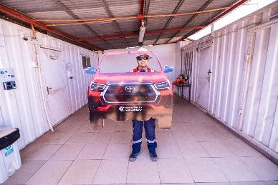
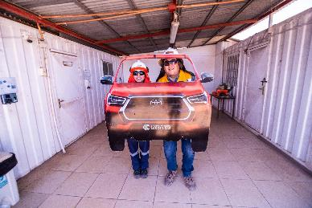
¿ Qué resultados queremos lograr?

Slide 24
¿ Qué resultados queremos lograr?

Slide 25
8.- Actividades relevantes
Departamento de Prevención de Riesgos
Enero 2025

Slide 26
ACTIVIDADES RELEVANTES DICIEMBRE
No se registran accidentes en el mes.
En el mes de DICIEMBRE se han realizado las siguientes actividades: 2.1 Reuniones 2.1.1 Reuniones semanales internas de Prevención de Riesgos vía zoom. 2.1.2 Reunión semanal de sustentabilidad vía zoom, por este mes se coordinó para el 24 y 31 a las 10:00 am 2.1.3 Reunión CCSSMAC martes (reprogramada) 2.1.4 Reunión Gerencial de SSMAC (no programada).
2.2 Capacitaciones 2.2.1 Se realiza capacitaciones de primeros auxilios con paramédicos (programa establecido). 2.2.2 Se cambia modalidad en el proceso de inducción de SSMAC, se retoma de manera presencial. 2.2.3 Continúan las capacitaciones a brigadistas de cada instalación.
2.3. Otros 2.3.1. Campaña Casi Casi 115% en faena. 2.3.2. Se programa simulacro de emergencia en Mina Barreal Seco y Planta de Óxidos. 2.3.3. Continúa campaña “Conduce seguro, tú vida es primero“, actividad focalizada debido a los
acontecimientos ocurridos en el último trimestre del año 2024.
2.3.4. Se realiza campaña de fin de año con apoyo de las EECC.

Slide 27
8.- SANCIONES ADMINISTRATIVAS
- No hay sanciones Administrativas para el mes de DICIEMBRE 2024.

Slide 28
GRACIAS

